Slide 1
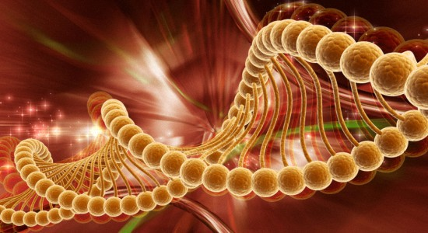
Генетика
Основы генетики

Slide 2
История науки генетики.
Генетика –наука, изучающая
закономерности наследственности
и изменчивости .
Г. де Фриз (Голландия) «переоткрыли»
Э. Чермак (Австрия) законы наследования
К. Корренс (Германия) признаков, установленные
Г. Менделем в 1865 году.
Официальной датой ее рождения считается
1900 год.

Slide 3
Задачи науки генетики.
Изучение способов хранения генетической информации
и её материальных носителей.
Анализ передачи наследственной информации от одного
поколения клеток и организмов к другому.
Выявление механизмов и закономерностей реализации
генетической информации в процессе
индивидуального развития и влияние на них
условий среды.
Изучение закономерностей и механизмов изменчивости.
Поиск способов исправления поврежденной
генетической информации.

Slide 4
Методы науки генетики.
Цитогенетический – обеспечивает изучение кариотипа.
Популяционно-статистический – позволяет вычислять и прогнозировать проявления действия генов.
Биохимический – изучает нарушения обмена веществ.
Генеалогический – устанавливает тип и характер наследования признаков.
Близнецовый – выясняет влияние среды на формирование признаков.

Slide 5
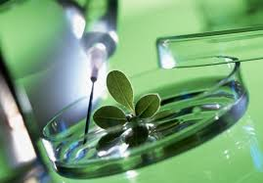
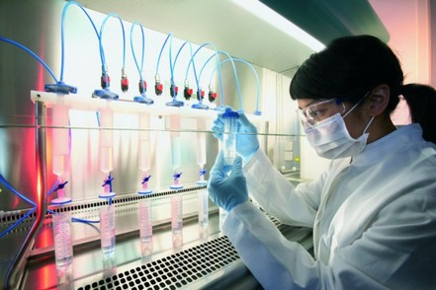
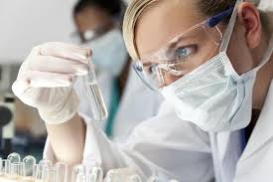
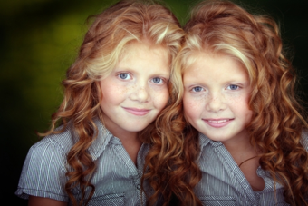

Slide 6
Основные понятия темы.
Ген – участок ДНК, ответственный за проявление одного признака и синтез определенной молекулы белка.
Гомологичные хромосомы – парные хромосомы, одинаковые по форме, величине, характеру наследственной информации.
Гомозигота – зигота, имеющая одинаковые аллели одного гена. (АА, аа)
Гетерозигота – зигота, имеющая противоположные аллели одного гена. (Аа)
Аллельные гены – гены, расположенные на одних и тех же местах гомологичных хромосом.
Доминантный признак – преобладающий признак.
Рецессивный признак – подавляемый , проявляющийся только в гомозиготном состоянии.
Генотип – совокупность всех генов.
Фенотип – совокупность всех признаков и свойств.

Slide 7
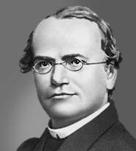
Основоположник науки генетики.
Грегор Мендель (Грегор Иоганн Мендель)
(1822-1884)
австрийский естествоиспытатель, ученый-ботаник, религиозный деятель, монах, основоположник современной генетики.

Slide 8
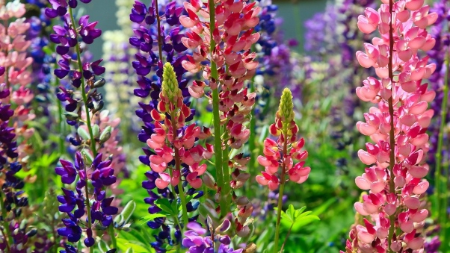
Закономерности наследования признаков. (Типы скрещивания).
I. Моногибридное - скрещивание двух организмов, отличных по одной паре альтернативных признаков.
а) при полном б) при доминировании неполном
проявляется только ДОМИНАНТНЫЙ признак.
доминировании
признак
имеет
промежуточное
значение.

Slide 9
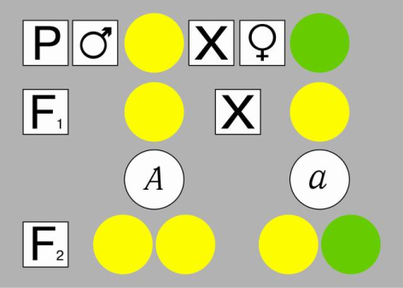
I закон II закон
единообразия расщепления
1 поколения (Г. Мендель)
(Г. Мендель)
фенотип: 3:1
генотип: 1:2:1

Slide 10
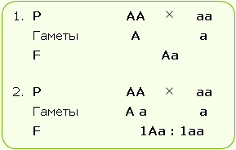
II.Анализирующее скрещивание.
Скрещивание особи с доминантным фенотипом с рецессивной гомозиготной особью для выявления генотипа особи с доминантными признаками.

Slide 11
III. Дигибридное скрещивание
Скрещивание двух организмов, отличных друг от друга по двум парам альтернативных признаков.

Slide 12
Свойства генов и особенности их проявления в признаках.
Ген дискретен (обособлен в своем проявлении от других генов).
Ген специфичен (отвечает за определенный признак).
Ген может действовать градуально (усиливать степень проявления признака).
Ген может влиять на развитие разных признаков (множественное действие гена).
Разные гены могут оказывать одинаковое действие на развитие одного признака.
Ген может вступать во взаимодействие с другими генами ( с появлением нового признака).

Slide 13
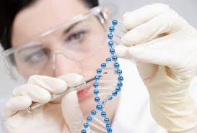
Действие гена может быть модифицировано (изменением расположения в хромосоме). Вывод:
1.В онтогенезе проявляется действие всего генотипа как единой системы.
2.Генотип – целостная исторически сложившаяся система.

Slide 14
Сцепленное наследование.

Slide 15
Группы сцепления.
Все гены, входящие в одну хромосому, передаются по наследству совместно и составляют одну группу сцепления.
Человек
23 группы
Ель
12 групп
Шимпанзе
24 группы
Сазан
52 группы
Домашняя собака
36 групп
Ясень обыкновенный
23 группы
Домашняя муха
6 групп

Slide 16
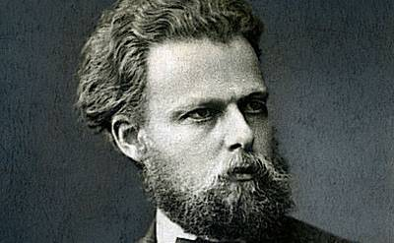
Первый источник хромосомной теории.
Умозрительная гипотеза наследственности А. Вейсмана . Суть: половые клетки не изменяются в течении всей жизни. Половые клетки –бессмертны, сохраняют зародышевую плазму и обеспечивают непрерывную передачу из поколения в поколение (зародышевый путь). Наследственные изменения – результат воздействия на зародышевую плазму.
Август Вейсман
(1834 – 1914)

Slide 17
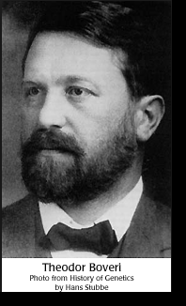
Второй источник хромосомной теории.
Экспериментальные исследования немецкого цитолога и эмбриолога Т. Бовери. Принцип индивидуальности хромосом;
показал постоянство числа и формы хромосом у каждого вида;
представил экспериментальные
доказательства
наследственной роли ядра.
1902-1903 гг. Т. Бовери и У. Сеттон сформулировали основы хромосомной теории.
Теодор Бовери (1862 – 1915)

Slide 18
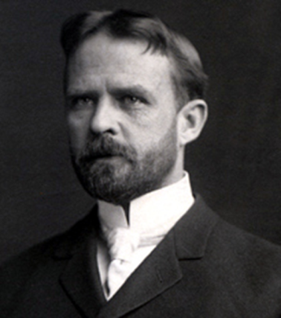
Третий источник хромосомной теории.
Исследовательская программа Т. Г. Моргана. Конкретизировав представления о генах, показал их материальную природу, локализацию в хромосомах, заложил основу современной
теории гена.
1933 г., Нобелевская премия за экспериментальное обоснование хромосомной теории наследственности
«… гены расположены в
хромосомах в линейном порядке и образуют группу сцепления…»
Т. Морган
Томас Хант Морган ( 1866 – 1945 )

Slide 19
Хромосомная теория наследственности.
Автор – Т. Морган (1911г.). Сущность:
Основным материальным носителем
наследственности являются хромосомы
с локализованными в них генами.
Гены наследственно дискретны, относительно стабильны, но при этом могут мутировать.
Гены в хромосомах расположены линейно, каждый ген имеет свое место (локус) в хромосоме.
Гены, расположенные в одной хромосоме, образуют группу сцепления и наследуются совместно.
Число групп сцепления равно гаплоидному набору хромосом и постоянно для каждого вида организмов.
Сцепление генов может нарушиться в результате кроссинговера.
Частота кроссинговера прямо пропорциональна расстоянию между генами.

Slide 20
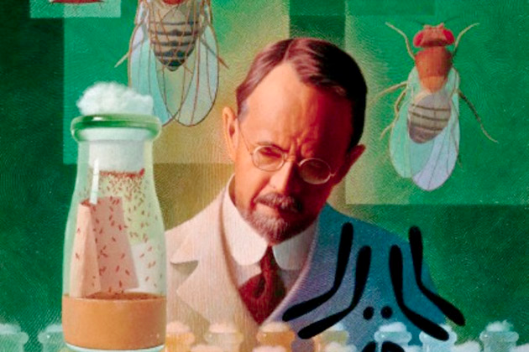
Значение хромосомной теории наследственности.
1.Дала объяснение законам Г. Менделя.
2.Вскрыла цитологические основы наследования признаков.
3.Вскрыла генетические основы теории естественного отбора.

Slide 21
Законы и закономерности генетики.
Название | Автор | Формулировка закона
1-й (правило) единообразия гибридов 1-го поколения | Г.Мендель 1865 год | При моногибридном скрещивании в 1-м поколении проявляются доминантные признаки
2-й расщепления | Г.Мендель 1865 год | При самоопылении гибридов 1-го поколения происходит расщепление признаков: Ф (3:1); Г (1:2:1)
3-й независимого наследования | Г.Мендель 1865 год | При скрещивании гомозиготных особей, отличающихся по нескольким парам альтернативных признаков, во 2-м поколении наблюдается независимое комбинирование генов и соответствующих им признаков.

Slide 22
Законы и закономерности генетики.
Название | Автор | Формулировка закона
Гипотеза (закон) чистоты гамет | Г.Мендель 1865 год современная - Бетсон | 1.У гибридного организма гены не смешиваются и находятся в чистом аллельном состоянии; 2.В процессе мейоза в гамету попадает только 1 ген из аллельной пары
Закон сцепленного наследования | Т. Морган 1911 год | Сцепленные гены наследуются совместно. Гены в хромосомах расположены линейно.
Закон гомологических рядов наследственной изменчивости | Н.И. Вавилов 1920 год | Генетически близкие виды и роды характеризуются сходными рядами наследственной изменчивости.

Slide 23
Цитологическая основа генетических законов.
Закономерности расхождения гомологических хромосом и
образования гаплоидных клеток в процессе мейоза.
Цитологические основы базируются на:
парности хромосом;
особенностях мейоза;
особенностях процесса
оплодотворения.

Slide 24
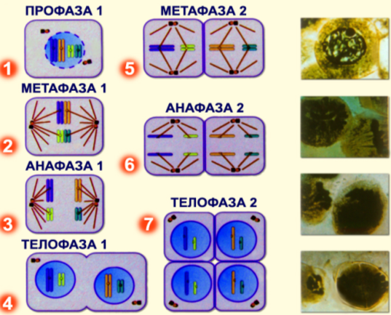

Slide 25
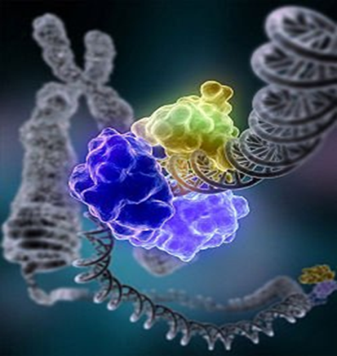
Генетика –
наука, изучающая закономерности
наследственности и изменчивости.
Изучает два фундаментальных
свойства живых организмов:
Наследственность –
это неотъемлемое свойство всех
живых существ сохранять и передавать в ряду поколений характерные для вида или популяции особенности строения, функционирования и развития.
Изменчивость –
способность каждого организма привносить в копилку вида новые признаки и свойства.

Slide 26
Изменчивость и генетика.
Изменчивость
Наследственная
(генотипическая)
Ненаследственная
(фенотипическая)
мутационная
Комбинационная
Изменчивость при обмене генетической информацией
Рекомбинация генов.
Рекомбинация хромосом.
Комбинация хромосом при оплодотворении
Генные мутации.
Хромосомные мутации.
Геномные мутации.
Трансформация
Трасдукция

Slide 27
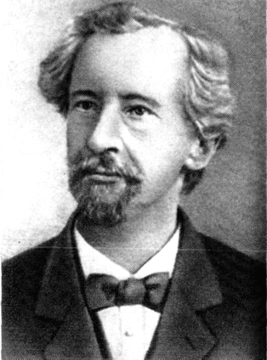
Мутационная изменчивость в генетике.
Основы учения о мутациях заложены ботаником
Х. де Фризом в 1901 году. Он предложил термин «мутация».
Мутация – скачкообразные изменения наследственных признаков
Хуго Де Фриз (1848 -1935)

Slide 28
Классификация мутаций.
По какому признаку | Мутации
По уровню возникновения | Генные, хромосомные, геномные
По типу аллельных взаимодействий | Рецессивные, доминантные, промежуточные
По характеру проявления | Гипоморфные, аморфные, антиморфные, неоморфные
По влиянию на жизнеспособность | Летальные, вредные, нейтральные, полезные
По происхождению | Спонтанные, индуцированные
По месту возникновения | Генеративные, соматические
По фенотипическому проявлению | Биохимические, физиологические, морфологические

Slide 29
Классификация мутаций по уровню возникновения
Генный:
генные дупликации,
генные инсерции, генные инверсии, генные делеции, замены нуклеотидов
Геномный
Хромосомный
внутрихромосомные
дупликации, делеции, инверсии
Межхромосомные
транслокации, транспозиции
Анеуплоидия:
моно- и полисомия
Полиплоидия
Гаплоидия

Slide 30
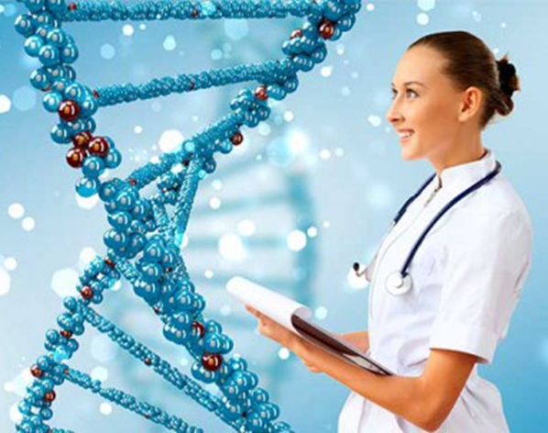
Свойства мутаций.
Возникают скачкообразно
без переходных форм;
Являются качественными изменениями;
Возникают ненаправленно;
Сходные мутации могут возникать неоднократно;
Мутации передаются из поколения в поколение.

Slide 31
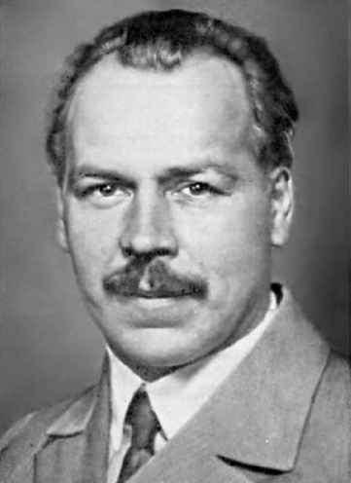
Закон гомологический рядов наследственной изменчивости.
Автор : Н. И. Вавилов – 1920 год.
Сущность :
Виды и роды, генетически близкие, характеризуются сходными рядами наследственной изменчивости.
Николай Иванович Вавилов
(1887 – 1943)

Slide 32
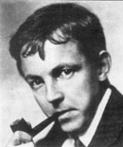
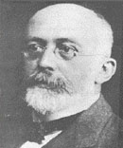
Генетика популяций. Закон генетического равновесия (Харди – Вайнберг).
В идеальных популяциях соотношение генотипов АА, аа, Аа из поколения в поколение остается постоянным. Частота аллельных генов А, а в популяции определяется по формуле:
p + q = 1, p2 + 2 pq + q2 = 1,
где p – частота встречаемости
гена А,
q - частота встречаемости
гена а.
Вильгельм ВАЙНБЕРГ
Годфри Харолд ХАРДИ

